Slide 1
Fallstudie
Komplexes Unterrichtsverfahren
Problemlösungskonzept steht im Vordergrund
Problemsituation meist aus der Praxis
Die Lernenden müssen die Problemsituation selbstständig analysieren und in Gruppenarbeit Problemlösungen erarbeiten
Die unterschiedlichen Problemlösungen sollten einem kritischen Vergleich unterzogen werden
Phasen der Fallbearbeitung
Problemerkennung
Informationsgewinnung
Problemlösung
  Suche nach unterschiedlichen Lösungsalternativen
  Begründete Entscheidung für eine Lösungsvariante
Lösungskritik
  Diskussion der Gruppenergebnisse
  Vergleich mit der realen Problemlösung

Slide 2
Varianten der Arbeit mit Fallstudien nach KAISER
Methode | Problemerkennung | Informationsgewinnung | Problemlösung | Lösungskritik
Case-Study- Method | Schwerpunkt: Verborgene Probleme müssen analysiert werden | Informationen werden gegeben | Lösungsvarianten des Problems werden ermittelt und Entscheidungen gefällt | Vergleich der Lösung mit der Entscheidung in der Wirklichkeit
Case-Problem- Method | Probleme sind ausdrücklich genannt | Informationen werden gegeben | Schwerpunkt: Lösungsvarianten des Problems werden ermittelt und Entscheidungen gefällt | Vergleich der Lösung mit der Entscheidung in der Wirklichkeit
Case-Incident- Method | Der Fall wird lückenhaft dargestellt | Schwerpunkt: Informationen müssen selbstständig beschafft werden | Lösungsvarianten werden ermittelt. Der Fall wird gelöst.
Stated-Problem- Method | Probleme sind vorgegeben | Informationen werden gegeben | Die fertigen Lösungen werden gegeben. Es wird nach alternativen Lösungen gesucht. | Schwerpunkt: Kritik der vorgegebenen Lösungen

Slide 3
Phasenmodell der Fallstudie nach KAISER¹
Konfrontation
Information
Exploration
Resolution
Disputation
Kollation
¹ Kaiser, F.-J.: Entscheidungstraining – Methoden der
Entscheidungsfindung (2.Auflage). Bad Heilbrunn 1976

Slide 4
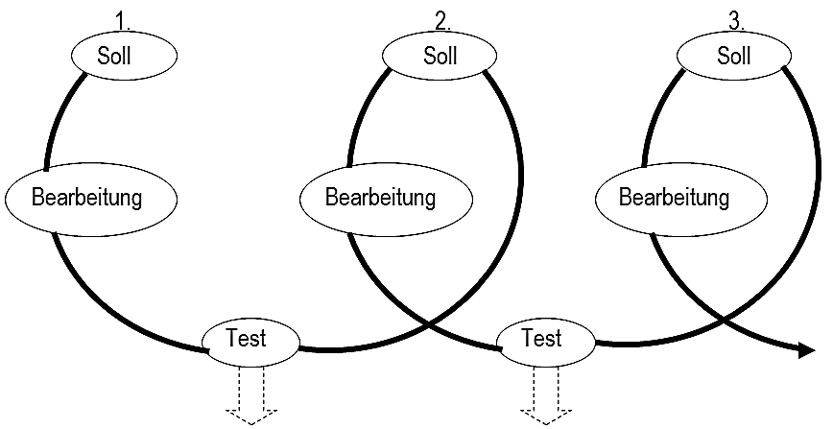
Vergleichs-Veränderungs-Rückkoppelungs-Einheit (VVR-Einheit)

Slide 5
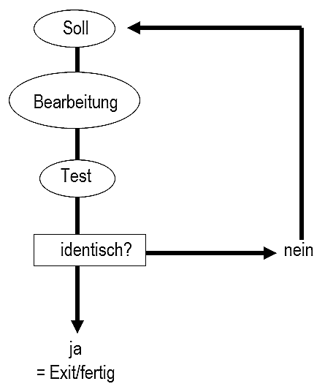
Test-Operation-Test-Exit (TOTE-Einheit)

Slide 6
Ablauf des Rollenspiels
Gruppe orientieren (Konfrontation mit dem Problem)
Teilnehmer am Spiel aussuchen
Planen des Szenenablaufes
Zuschauer auf ihre Rolle als teilnehmende Beobachter einstellen
Rollenspiel
Diskussion und Bewertung
Weiter Spiele (getauschte Rollen, alternative Szenen)
Weitere Diskussionen
Zusammenfassung, Verallgemeinerung

Slide 7
Phasenaufbau des Rollenspiels
Einführungsphase
Erarbeitungsphase
Diskussionsphase
Reflektionsphase
Evaluationsphase

Slide 8
Bsp.: „Transgene Kartoffel –
Umweltkiller oder Schlankmacher“
Ausgangsszenario:
Die fiktive Firma FloraTec GmbH hat eine gentechnisch veränderte Kartoffelsorte entwickelt, die über einen höheren Stärkeanteil verfügt
Durch den geringeren Wassergehalt der transgenen Kartoffel wird bei der Weiterverarbeitung durch Frittieren oder Braten weniger Fett aufgenommen. Die so hergestellten Nahrungsmittel enthalten demzufolge auch wenige Kalorien als Produkte aus herkömmlichen Kartoffeln.
Zum Nachweis wurde die Kartoffelsorte mit einem Markergen versehen. Markergene werden zusammen mit dem veränderten Gen in die Pflanzen eingebracht und lassen sich im Verlaufe der Züchtung meist leichter nachweisen als die eigentliche genetische Veränderung. In diesem Falle wurde als Markergen ein Antibiotikaresistenzgen (Resistenz gegen das Antibiotikum Amikacin) in die Kartoffelpflanzen implementiert.

Slide 9
Bsp.: „Transgene Kartoffel –
Umweltkiller oder Schlankmacher“
Erarbeitungsphase
Rollen müssen entsprechend der Standpunkte mit Argumenten gefüllt werden
  Materialsammlung wird bereitgestellt
Diskussionsphase
Pressekonferenz – Statements der am Spiel beteiligten Parteien werden verlesen
  Diskussion am „Runden Tisch“ – es ist ein Konsens zu finden
Reflektionsphase
  Warum hat X so gehandelt?
Evaluationsphase
  Wie wurde das Meinungsbild beeinflusst?

Slide 10
Bsp.: „Transgene Kartoffel –
Umweltkiller oder Schlankmacher“
Ökologischer Landwirt „Ökohof Morgenrot“
Auf dem „Ökohof Morgenrot“ wird seit 8 Jahren ökologischer Landbau betrieben.
Aus Sicht des Ökohofes stellt die transgene Kartoffel gleich mehrere Probleme dar. Zum einen kann es passieren, dass sich durch unsachgemäßen Umgang auf dem Nachbarsfeld das veränderte Gen in der hofeigenen Sorte wiederfindet – der Verlust des Ökolabels wäre zu erwarten (wirtschaftliche Katastrophe für den Hof)
Zum anderen ist zu erwarten, dass langfristig nur noch gentechnisch verändertes Saatgut auf dem Markt zu finden ist. Aber auch ein weiteres Problem entsteht aus Sicht des Ökohofes. Da die transgene Kartoffel nicht besonders resistent gegen Krankheiten ist, müssen zum Pflanzenschutz Pestizide verwendet werden. Als ökologischer Landbau könnte man diese Arbeitsweise nicht mehr bezeichnen.

Slide 11
Bsp.: „Transgene Kartoffel –
Umweltkiller oder Schlankmacher“
Züchtungsbetrieb „FloraTEc GmbH“
Die Firma beschäftigt sich mit Pflanzenzüchtung. Sie hat in den letzten Jahren viel Zeit und Geld investiert, um mit gentechnischen Methoden arbeiten zu können
Finanzielle Hilfe bekam die Firma dabei im Rahmen eines „Regiotechnologie – Programms“ von Bund und der EU sowie von einem privaten Geldanleger
Aus Sicht des Züchtungsbetriebes FloraTec GmbH bergen die gentechnisch entwickelten Kartoffeln keine nachweisbaren Gesundheitsrisiken
Mit der neuen Eigenschaft des erhöhten Stärkeanteils und der damit verbundenen geringen Fettaufnahme bei der Weiterverarbeitung wird die neue Kartoffelsorte als ernährungsphysiologisch günstig angesehen.
Mit der Botschaft „Iss dich schlank“ lassen sich diese Produkte vermarkten und mit einem positiven Image versehen. Nach Meinung der Firma wird so eine Sorte produziert, die dem gewachsenen Gesundheitsdenken der Kunden entspricht.

Slide 12
Bsp.: „Transgene Kartoffel –
Umweltkiller oder Schlankmacher“
Bauernverband „VDAgrar“
Der Bauernverband VDArgar ist eine Interessenvereinigung Landwirte aus der Region.
Die Eigenschaften der transgenen Kartoffel (kalorienarme Verarbeitung) versprechen im Hinblick auf das gesteigerte Gesundheitsbewusstsein der Bevölkerung gute Chancen auf eine starke Nachfrage und somit guten Absatz. Außerdem lässt sich mit dieser Sorte auf der gleichen Anbaufläche und mit dem gleichen Aufwand mehr Stärke produzieren. Auf der anderen Seite steht natürlich die Befürchtung, durch Negativschlagzeilen über „Genfood“ Umsatzbußen zu erleiden und einen schweren Imageverlust davonzutragen.
Der VDArgar sieht sich daher in hohem Maße abhängig von der öffentlichen Meinung über die transgene Kartoffel.

Slide 13
Bsp.: „Transgene Kartoffel –
Umweltkiller oder Schlankmacher“
Politiker „Minister Erdapfel“
Minister Erdapfel ist verantwortlich für Forschung und Landwirtschaft. In dieser Tätigkeit hat er Interessen verschiedener Gruppen (Verbraucher, Firmen, Wissenschaftler usw.) zu berücksichtigen.
Er pflegt gleichzeitig Kontakt mit Vertretern der Forschung und der Bauernverbände und hat nebenbei den laufenden Wahlkampf im Hinterkopf.
Allein beim Thema „Transgene Kartoffel“ ergeben sich für die Minister große Probleme, da jede Gruppe eine andere Meinung vertritt und schwerwiegende Argumente anführt. Die Bauernverbände verweisen auf die schwierige Lage der Landwirte und die Sorge um die Sicherheit der landwirtschaftlichen Produkte.
Forscher hoffen auf Fördergelder für weitere Forschung und verweisen auf ihre Erfolge bei der Entwicklung neuer Technologien und damit verbundenen Arbeitsplätzen.
Die öffentliche Meinung zum Thema Gentechnologie ist angespannt, das die Verbraucher (wählende Bürger) um die Sicherheit ihrer Nahrungsmittel bangen.

Slide 14
Bsp.: „Transgene Kartoffel –
Umweltkiller oder Schlankmacher“
Wissenschaftler „Prof. Frosch“
Professor Frosch beschäftigt sich seit vielen Jahren mit transgenen Pflanzen. Er beteiligt sich insbesondere an der Erforschung ökologischer Folgen des Anbaus der transgenen Kartoffel. Dazu hat er Freisetzungsversuche geplant, die den Rahmen des Gentechnikgesetzes überschreiten würden. Er empfindet die Versuche als notwendig, um positive oder negative ökologische Folgen der transgenen Kartoffel besser abschätzen zu kommen und die Übertragbarkeit der Laborerfahrungen ins Freiland zu untersuchen
Professor Frosch ist zunehmend von Finanzspritzen durch die Wirtschaft und die Politik abhängig. Diese wirtschaftlichen Überlegungen spielen z.B. bei Patentanmeldungen eine große Rolle. Aber auch sein wissenschaftlicher Stellenwert und Ruf als guter Wissenschaftler ist von der Aktualität und Bedeutung seiner Arbeit abhängig.

Slide 15
Bsp.: „Transgene Kartoffel –
Umweltkiller oder Schlankmacher“
Verbraucher „Familie Normalo“
Die Informationen zum Thema Gentechnik waren sehr komplex und Familie Normalo hat nun Bedenken, auch gegenüber gentechnisch veränderten Nahrungsmitteln.
Niemand konnte ihnen bisher genaueres sagen und so quälen sie nun eine ganze Menge Fragen. Können diese Nahrungsmittel durch schlechte Verträglichkeit, Verdaulichkeit oder durch die Bildung unbekannter Inhaltsstoffe Stoffwechselstörungen verursachen?

Slide 16
Funktionen der Leittexte
Sie führen in den Ausbildungsabschnitt ein.
Sie erläutern die „Spielregeln“ für den folgenden Lern- und Arbeitsprozess.
Sie stellen die anstehende praktische Aufgabe vor.
Sie leiten mit Leitfragen und Impulsen den Kenntniserwerb und die Arbeitsplanung an.
Sie geben Hinweise, anhand welcher Medien die Kenntnisse erarbeitet werden können und stellen ggf. auch Informationen bereit.
Sie geben Anleitung zur Selbst- und Fremdeinschätzung der geleisteten Arbeit.

Slide 17
Merkmale leittextgestützten Lernens
Die Lernenden bearbeiten komplexe Aufgabenstellungen selbstständig.
Die für die Aufgabenbewältigung erforderlichen Kenntnisse erarbeiten sich die Lernenden selbstständig aus bereitstehenden Medien, angeleitet durch Leitfragen.
Die Lernenden planen selbst, teilweise gestützt aus Planungsraster oder andere Hilfsmittel, die Durchführung der Arbeiten.
Die Lernenden üben neue Fertigkeiten an sogenannten Übungshilfen, wobei sie weitgehend selbst über das Ausmaß der Übungen entscheiden.
Nach Abschluss angemessener Teilaufgaben werten die Lernenden den Verlauf und die Ergebnisse ihrer Arbeit zunächst selbst aus und besprechen ihre Auswertung schließlich mit dem Ausbilder.

Slide 18
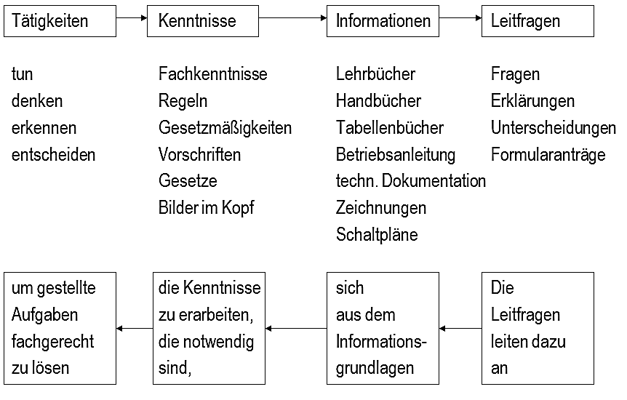
Leitfragen erstellen

Slide 19
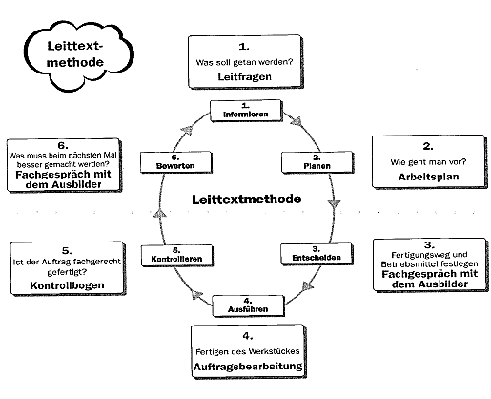
Ablauf

Slide 20
Definition Experiment
Ein Experiment ist eine Unterrichtskonzeption mit induktivem Erkenntnisweg. Ausgangspunkt ist ein technisches oder naturwissenschaftlich Phänomen, welches unter kontrollierten/eingeschränkten Bedingungen nachgestellt/simuliert und analysiert wird.

Slide 21
Arten von Experimenten klassifiziert…
…nach dem Erkenntnisziel:
  Naturwissenschaftliches Experiment
  Technisches Experiment
…nach ihrer didaktischen Funktion:
  Experimente zum Einstieg in eine bestimmte Thematik
  Experimente für die Erarbeitung von Erkenntnissen
  Experimente zur Übung, Festigung, Falsifikation und Verifikation
  Experimente zur Leistungskontrolle
…nach ihrer Sozial- und Organisationsform:
  Lehrerexperiment (Demonstration)
  Schülerexperiment in Einzelarbeit, in Partnerarbeit oder in Gruppenarbeit
…nach ihrem Wirklichkeitsbezug:
  Experimente mit Modellen
  Experimente mit Realgegenständen
  Gedankenexperiment

Slide 22
Methodische Phasen von Experimenten nach BERNARD
Aufstellen von Hypothesen
Herausarbeiten experimenteller Fragestellungen
Vorbereiten und Durchführen des Experiments
Auswerten der Ergebnisse des Experiments
Beispiel: Hooke‘sches Gesetz für das elastische Verhalten von Werkstoffen
Analyse der Problemstellung
  Verhältnis von Dehnung bei vorliegender Belastung
Hypothesenbildung und experimentelle Fragestellung
  Erfolgt die Dehnung proportional zur Spannung?
  Ergibt die graphische Auswertung eine Gerade?
  Wo liegt die Proportionalitätsgrenze?
Durchführung des Experiments
Auswertung der Ergebnisse des Experiments
  Kurven im Spannungs-Dehnungs-Diagramm
  Beantwortung der Fragen
  Bestätigung der Hypothese
(BERNARD 1995)
Bernard, F.; Ebert, D.; Schröder, B.: Unterricht Metalltechnik – Fachdidaktische Handlungsanleitung. Handwerk und Technik. Hamburg 1995.

Slide 23
Methodische Phasen von Experimenten nach BADER
Beobachten eines Phänomens (z.B. Bauteile verformen sich unter Belastung)
Formulieren einer Frage bzw. eines Hypothese (z.B. Welcher Zusammenhang besteht zwischen wirkender Kraft und der Formänderung eines Bauteils)
Planen eines Experiments, d.h. Schaffen einer künstlichen, technischen Wirklichkeit unter Beachtung bestimmter Randbedingungen (z.B. Planen eines Zug-Versuchs: Festlegen von Variablen und Konstanten; Einspannvorrichtung; Aufbringen der Last; Abmessungen der Probe; Laststeigerung in der Zeiteinheit; Abschätzen vom Messfehlern)
Durchführen eines Experiments (Beobachten, Messen, Protokollieren, Auswerten …)
Formulieren einer Aussage (eines Ergebnisses) bzw. Stützen, Falsifizieren der Ausgangshypothese unter Berücksichtigung der Randbedingungen und der Messgenauigkeit (z.B. Gültigkeit des Hooke‘schen Gesetzes für einen bestimmten Werkstoff, für einen bestimmten Lastbereich)
Einordnen der Teilaussagen in eine umfassende Theorie (z.B. Annahme eines einachsigen Spannungszustandes; Spannungshypothesen)
Reflexion über Konsequenzen der Aussagen, über Anwendungsmöglichkeiten (z.B. Übereinstimmung der experimentellen Ergebnisse mit dem Verhalten eines Bauteils im Gebrauchszustand; Möglichkeiten der rechnerischen Dimensionierung von Bauteilen)
(BADER 1990)
Bader, R.: Entwicklung beruflicher Handlungskompetenz in der Berufsschule / Zum Begriff der
„beruflichen Handlungskompetenz“ und zur didaktischen Strukturierung handlungsorientierten
Unterrichts. Hochschuldidaktisches Zentrum Universität Dortmund. Dortmund 1990.

Slide 24
Hinweise zur Vorbereitung von technischen Experimenten
Abriss der fachlichen Grundlagen
  Zusammenfassung des fachlichen Kontextes
  Welche Aussagen werden in technischen Regelwerken zum betreffenden fachlichen Kontext getroffen? (z.B. DIN, Richtl. des DAfStb, VOB)
  In welchem Umfang sind die Aussagen der technischen Regelwerke für Arbeitskräfte der mittleren Qualifikationsebene (Facharbeiter, Meister, Techniker) relevant?
Einordnung in einen Bildungsgang
  Für welche Aus- und/oder Fortbildungsberufe ist Experiment X relevant?
  In welchem Lernfeld/Unterrichtsfach kann Experiment X sinnvoll eingesetzt werden?
  Welcher zeitliche Umfang würde für Experiment X im Bildungsgang Z zur Verfügung stehen?
Theoretische Konzeption des Experiments
  Welche Vorkenntnisse können von den Lernenden erwartet werden?
  In welchem Umfang muss der fachwissenschaftliche Kontext vereinfacht werden?
  Welche fachwissenschaftlichen Aussagen sollen im Experiment erarbeitet, verdeutlicht oder wiederholt werden?
  Welcher didaktischen Funktion soll das Experiment dienen? (Erarbeitung, Wiederholung, Leistungskontrolle)
  Welche Organisationsform soll zum Einsatz kommen? (Lehrerexperiment, Schülerexperiment)

Slide 25
Hinweise zur Vorbereitung von (bau-)technischen Experimenten
Praktische Konzeption des Experiments
  Welche technischen Geräte sind erforderlich?
  Welche Verbrauchsmittel sind zu planen?
  Welche Arbeitsschutzmaßnahmen sind vorzusehen?
Durchführung des Experiments
  Welche Hypothesen (Vermutungen) werden von den Lernenden aufgestellt?
  Welche Versuchsanordnung ist zweckmäßig? (Skizze des Versuchsaufbaus)
  Wie wird der Versuch ablaufen? (Ablaufbeschreibung)
  Welche Form der Protokollführung ist sinnvoll?
Auswertung und Einbettung in weitere Lerneinheiten
  Wie soll die Auswertung des/der Protokolle erfolgen?
  Ist eine Bewertung der Protokolle vorgesehen?
  Verfügt das Experiment über exemplarischen Charakter für andere Inhalte? Wenn ja, wie kann dieser Bezug hergestellt werden?

Slide 26
Handreichungen zur Versuchsdurchführung
Handreichungen für den Lehrer
Ingenieurwissenschaftliche Grundlagen
  Zusammenfassung der relevanten Gesetzmäßigkeiten
  Zusammenfassung der wichtigsten Aussagen in Normen ( z.B. DIN, Eurocode)
Hinweise für die Versuchsdurchführung
  Hinweise auf mögliche Fehlerquellen
  Praktische Hinweise zur Durchführung
Beispielergebnisse der durchgeführten Versuchs
  Orientierungsfunktion für den Lehrer
Arbeitsblatt mit Beispiellösungen
Arbeitsblatt für den Lernenden
Ingenieurwissenschaftliche Grundlagen
  Zusammenfassung der für die mittlere Qualifikationsebene relevanten und verständlichen Gesetzmäßigkeiten
  Zusammenfassung der für die mittlere Qualifikationsebene relevanten Aussagen in Normen
Hinweise zur Versuchsdurchführung
Arbeitsaufgaben für den Lernenden

Slide 27
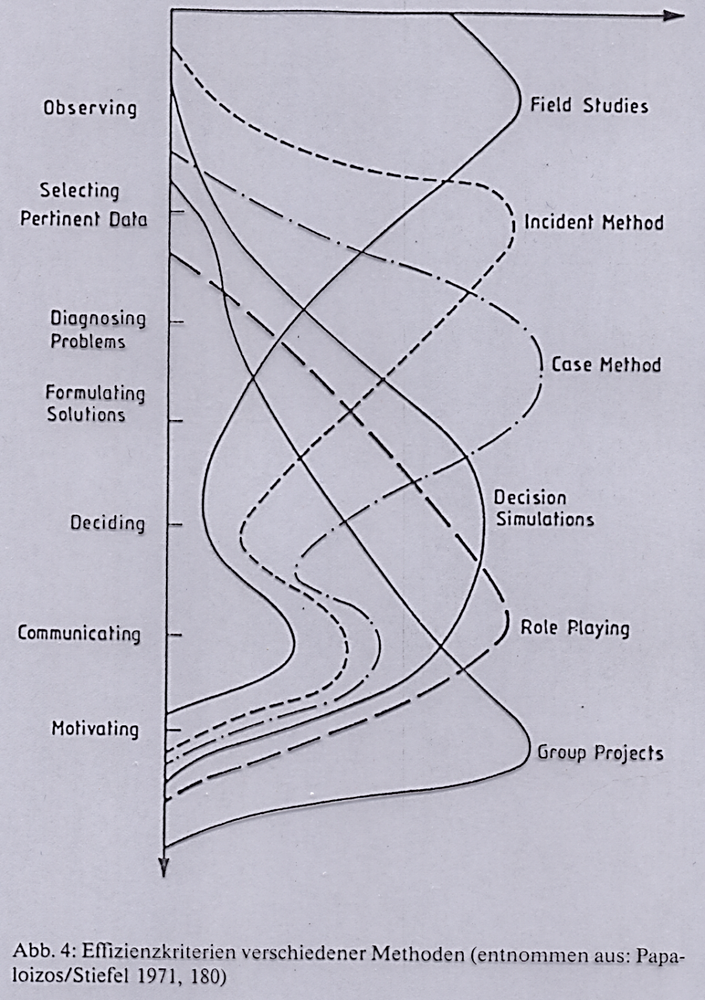
Effizienzkriterien verschiedener Methoden

